Slide 1
ASSEMBLEE GENERALE ORDINAIRE 28 janvier 2022
RAPPORT D’ACTIVITE
RAPPORT FINANCIER
CONSEIL D’ADMINISTRATION
QUESTIONS DIVERSES

Slide 2
RAPPORT D’ACTIVITE
LES CIL
Sur le site de la Mairie, il est écrit;
« Lieux d'information et de dialogue avec les élus, les Comités d'Intérêts Locaux défendent le droit des habitants à participer à la planification urbaine, la protection du cadre de vie, la sauvegarde et la mise en valeur du patrimoine.
Pour ce faire, ils ont comme interlocuteurs : élus, pouvoirs publics, décideurs, sans aucune exclusivité »
Notes:
Bernard
Sur le site de la ville de Lyon, il est écrit
Les Comités d’Intérêts locaux défendent le droit des habitants à participer à la sauvegarde et à la mise en valeur du patrimoine
Les CIL Renaissance du Vieux Lyon et Centre Presqu’île sont des organisations associées dans le classement de Lyon au patrimoine mondial

Slide 3
RAPPORT D’ACTIVITE
1/ Actions menées par le CIL
2/ Les activités conviviales
3/ L’organisation et la gouvernance du CIL

Slide 4
RAPPORT D’ACTIVITE
LES GRANDES INTERROGATIONS
-Les mobilités et le stationnement en presqu’île
-La Sécurité
Et deux dossiers avec une activité importante à l’automne 2021
(qu’il convient d’évoquer même si le rapport concerne l’année associative se terminant le 30 septembre 2021)
-l’aménagement de la rive droite du Rhône
-les projets de transports en commun

Slide 5
LES MOBILITES EN PRESQU’ILE
Des expérimentations lancées par la métropole dés le précédent mandat
Dans un premier temps, seule la partie Nord (de Bellecour aux Terreaux) était concernée
Au printemps 2022 un débat important auquel le CIL prendra part

Slide 6
LES MOBILITES EN PRESQU’ILE
LES ENSEIGNEMENTS DES EXPERIMENTATIONS
-moins de bruit et de pollution; enfin du calme en presqu’île
-accès possible pour les résidents, les artisans et les livraisons
-perte de CA des commerçants,
-les études montrent que 2% seulement des visiteurs se garent sur voirie en presqu’île,
-malheureusement, le stationnement résidentiel n’est pas pris en compte dans les expérimentations

Slide 7
LE STATIONNEMENT EN PRESQU’ILE
-Une diminution déjà importante du nombre de places de stationnement en voirie (places vélos et trottinettes, maintien des terrasses, évolution de la réglementation, création d’une gare de covoiturage (inutile ?) quai Gailleton
-Une diminution qui risque de continuer (aménagement des espaces et notamment celui de la rive droite du Rhône)
-Aucune étude sérieuse sur l’offre et sur les besoins en places; c’est pourtant fondamental
-Une nécessité de maintenir le droit de posséder un véhicule. C’est une liberté fondamentale. L’autopartage est loin de répondre à tous les besoins.
-accès possible pour les résidents, les artisans et les livraisons
Une action du CIL avec le collectif « apaisons le quai Gailleton » a permis de maintenir le stationnement rue Auguste Comte et de l’autoriser aux résidents.

Slide 8
LES MOBILITES ET LE STATIONNEMENT EN PRESQU’ILE
ET LES RUES VICTOR HUGO ET DE LA REPUBLIQUE ?
Le dallage du sol se dégrade rapidement. Des interrogations sur la qualité de la pose.
des bornes d’accès rue Victor Hugo avec des cheminements spécifiques pour les accès
Le manque de végétalisation est criant (mais le métro ne permet pas des plantations en pleine terre)

Slide 9
LES MOBILITES ET LE STATIONNEMENT EN PRESQU’ILE
La « piétonnisation » ne se limite plus au Nord Presqu’île
Non seulement toute la presqu’île est concernée mais aussi plusieurs territoires sur la ville de Lyon
Les nouveaux élus sont fermement décidés à diminuer drastiquement le rôle de la voiture (circulation et stationnement)
Priorité absolue est donnée aux piétons, vélos et transports en commun

Slide 10
LES MOBILITES ET LE STATIONNEMENT EN PRESQU’ÎLE
Le CIL a rencontré à plusieurs reprises le vice-président de la métropole et l’Adjoint au Maire responsable de ces évolutions fortes.
Il a demandé une véritable concertation sur des sujets qui ont un impact important sur la vie quotidienne des habitants
Il a attiré l’attention sur les situations différentes entre le sud et le nord de la place Bellecour
La diminution de la circulation automobile ne doit pas être une gêne pour la vie en presqu’île mais au contraire une amélioration de celle-ci
Le stationnement résidentiel doit être maintenu et les besoins évalués
Une grande vigilance est nécessaire

Slide 11
LES MOBILITES ET LE STATIONNEMENT
-Le CIL a participé à toutes les réunions publiques
-Le CIL était représenté à toutes les réunions de travail avec la
Métropole
-Le CIL s’est clairement exprimé ;
La presqu’île doit rester vivante et habitée
Les accès aux logements doivent être possibles
Le stationnement résidentiel doit être maintenu

Slide 12
LES MOBILITES ET LE STATIONNEMENT
-Le CIL a participé à toutes les réunions publiques
-Le CIL était représenté à toutes les réunions de travail avec la
Métropole
-Le CIL s’est clairement exprimé ;
La presqu’île doit rester vivante et habitée
Les accès aux logements doivent être possibles
Le stationnement résidentiel doit être maintenu

Slide 13
LA SECURITE
Les rodéos et autres nuisances nocturnes se sont aggravées à l’occasion de la crise sanitaire (après les confinements)
Les incivilités de toute sorte s’accroissent
La nouvelle majorité peu favorable au déploiement de la vidéo protection pourtant efficace
Au niveau de la métropole, d’autres quartiers sont très touchés.
Mais quelques points positifs
Les effectifs de police nationale et municipale augmentent
Une plus grande discipline de la part des utilisateurs de trottinettes.

Slide 14
L’AMENAGEMENT DE LA RIVE DROITE DU RHÔNE (actions menées jusqu’à ce jour)
-La métropole a lancé fin 2021 une concertation sur l’aménagement de la rive droite du Rhône
-Le dossier de concertation ne traite pas des flux de circulation et ne présente pas d’étude liée à la suppression des places de stationnement. Il est donc très incomplet.
-La suppression de la trémie Bellecour/Poncet est présentée comme un invariant

Slide 15
L’AMENAGEMENT DE LA RIVE DROITE DU RHÔNE (actions menées jusqu’à ce jour)
Le CIL était représenté à toutes les réunions de travail avec la Métropole
Le CIL s’est clairement exprimé en réunion et par courrier;
-Les conséquences sur les flux de circulation doivent être étudiées et présentées
-Aucun aménagement des quais ne doit être commencé tant que la presqu’île ne sera pas « apaisée » sinon il y a un risque de saturation des rues de nos quartiers.
-La suppression de nombreuses places de stationnement sans étude n’est pas admissible
-La suppression de la trémie Bellecour/Poncet doit être questionnée et l’aménagement des rampes et sa couverture doivent être étudiés ce qui permettrait un bel accès piétonnier au Rhône correspondant à l’objectif recherché
-La sécurité des nouveaux espaces créés doit être assurée.

Slide 16
LES PROJETS DE TRANSPORTS EN COMMUN (actions menées jusqu’à ce jour)
Le CIL s’est exprimé en 2021 lors de la concertation sur les projets de métro.
Le CIL est intéressé notamment pour la desserte de l’Ouest lyonnais qui génère la majorité des voitures en transit en presqu’île
Le projet de métro E et le projet de télécabine sont des projets partiels qui ne répondent pas à l’ensemble de l’Ouest lyonnais
Le CIL est intervenu pour une cohérence entre les TCL et les TER qui ne se limite pas à la nécessaire tarification commune
Il a donc proposé de tenir compte du Tram Train de l’Ouest Lyonnais qui devrait être prolongé de St Paul à Hôtel de Ville avec une nouvelle branche tram pour desservir e plateau du 5ème arrondissement. Avec le passage par le hub de Gorge de Loup le projet deviendrait plus attractif et moins coûteux car utilisant l’actuel du tunnel débouchant à St Paul.
Des contacts ont été pris avec les vice-présidents Transport de la métropole et de la Région

Slide 17
LES ACTIVITES CONVIVIALES
La traditionnelle galette et L’AG n’a pas pu avoir lieu en 2021
Le dîner conférence annuel a été annulé en 2020 mais a pu se tenir le13 décembre 2021 avec Bruno Lépine, qui nous a entretenu de l’histoire de la presqu’île avec la présence de Pierre Oliver, maire du 2ème arrondissement
Il n’a pas été possible d’organiser d’autres activités en raison de la crise sanitaire. Nous espérons les reprendre lorsque cela sera possible

Slide 18
LES RELATIONS AVEC LES ADHERENTS
Depuis mars 2020, les relations passaient essentiellement par internet.
Nos adhérents « internet » ont reçu en un an plus de 100 messages électroniques dont des commentaires s’appuyant sur des revues de presse, des informations reçues de l’UCIL ou des documents sur le patrimoine . Les contacts n’ont pas été rompus et beaucoup d’adhérents ont fait part de leur intérêt pour les informations reçues.
Il était beaucoup plus difficile de garder un contact suivi avec nos adhérents « non internet ». Deux courriers postaux ont été envoyés et il leur a été demandé de fournir une adresse électronique (par exemple d’un proche), ce que certains ont fait.
Le Président a eu des contacts téléphoniques avec certains d’entre eux.

Slide 19
LES ADHERENTS
Lors de la dernière AG, nous étions 69 adhérents à jour de cotisation sur 2 ans (dont 8 sans internet),
Aujourd’hui 62 adhérents disposent d’une adresse électronique et reçoivent convocation, invitations et informations par internet. Les adhérents peuvent ainsi être mieux informés et plus participer (et pourquoi pas à leur propre initiative).
2 adhérents ne disposent pas d’internet et sont tenus au courant de nos activités par voie postale.
Nous sommes donc 64 adhérents « à jour » soit une légère diminution de 5 unités qui s’explique par la démission ou la radiation de 6 adhérents sans internet.
Sur ces 64 adhérents, 21 sont de nouveaux adhérents de 2020 et 2021 ce qui montre un renouvellement important des adhésions.

Slide 20
LE SITE INTERNET
Notre site internet (http://associationcpi.e-monsite.com/) est à jour et accessible à tous.
Tout internaute peut y trouver l’ensemble des informations concernant nos actions et les échanges avec les adhérents. Un forum est accessible pour les seuls adhérents qui se sont inscrits auprès de de Christian Paul, administrateur.
Nous vous invitons à visiter le site et à le faire visiter à toute personne intéressée par nos travaux.
Le nombre de visites du site augmente; de 1050 en 2020 à 1729 en 2021
Tous peuvent nous contacter par courriel à cil.cpi@outlook.fr
Une réflexion à mener pour notre présence sur Facebook

Slide 21
RAPPORT FINANCIER
COMPTE DE RESULTAT DE L'ANNEE ASSOCIATIVE

Slide 22
Présentation des comptes 2021 (L’année comptable va du 1er octobre 2020 au 30 septembre 2021)

Slide 23
Recettes et dépenses de fonctionnement courant
Recettes
Dépenses
Cotisations des adhérents 1495
Produits financiers 66
Total 1561
Cotisation à l’UCIL 50
Assurance UCIL 78
Location de salles 00
Abonnement au Progrès 179
Frais de bureau 182
Frais bancaires 48
Gerbe Pierre Bejuit 100
Total 637

Slide 24
Recettes et dépenses pour des actions particulières
Recettes
Dépenses
Dîner conférence 00
château Perrache
(dec 2020)
Diner conférence 00
Château Perrache
(dec 2020)
Pour mémoire
l’acompte (982 €) du dîner conférence de 2020 a été reporté sur le dîner conférence de 2021.

Slide 25
Recettes et dépenses totales
Recettes
Dépenses
TOTAL 1561
RESULTAT +924
Ce résultat positif est légèrement inférieur à celui de 2020 (+1016 €)
TOTAL 637

Slide 26
Montant des avoirs
Au 1er octobre 2020
Au 30 septembre 2021
Compte courant 429
Livret d’épargne 13500
Total 13929
Résultat +924
Compte courant 2287
Livret d’épargne 12566
Total 14853

Slide 27
RAPPORT FINANCIER
MONTANT DE LA COTISATION
Le CA propose de maintenir la cotisation à 25 €
Le paiement par virement par internet est possible
Le justificatif fiscal envoyé sur demande

Slide 28
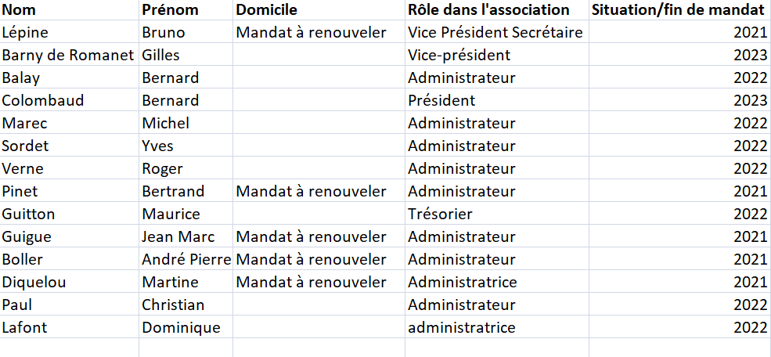
CONSEIL D’ADMINISTRATION

Slide 29
CONSEIL D’ADMINISTRATION
5 mandats d’administrateur sont à renouveler
Bruno Lépine (Vice-Président)
Bertrand Pinet (administrateur)
Jean Marc Guigue (administrateur)
André Pierre Boller (administrateur)
Martine Diquelou (administratrice)
Une nouvelle candidature de Dominique Poignon

Slide 30
BONNE ANNEE 2022
A TOUTES ET TOUS

